Slide 1
2021.11.08(加班)~2021.11.09
工作日報
記錄人：葉柏漢
記錄日期：2021.11.09
工作時間：
18:00~19:00
08:30~17:30

Slide 2

本日工作事項
Day work
美金爬蟲不會動 翻修中(加班)

Slide 3
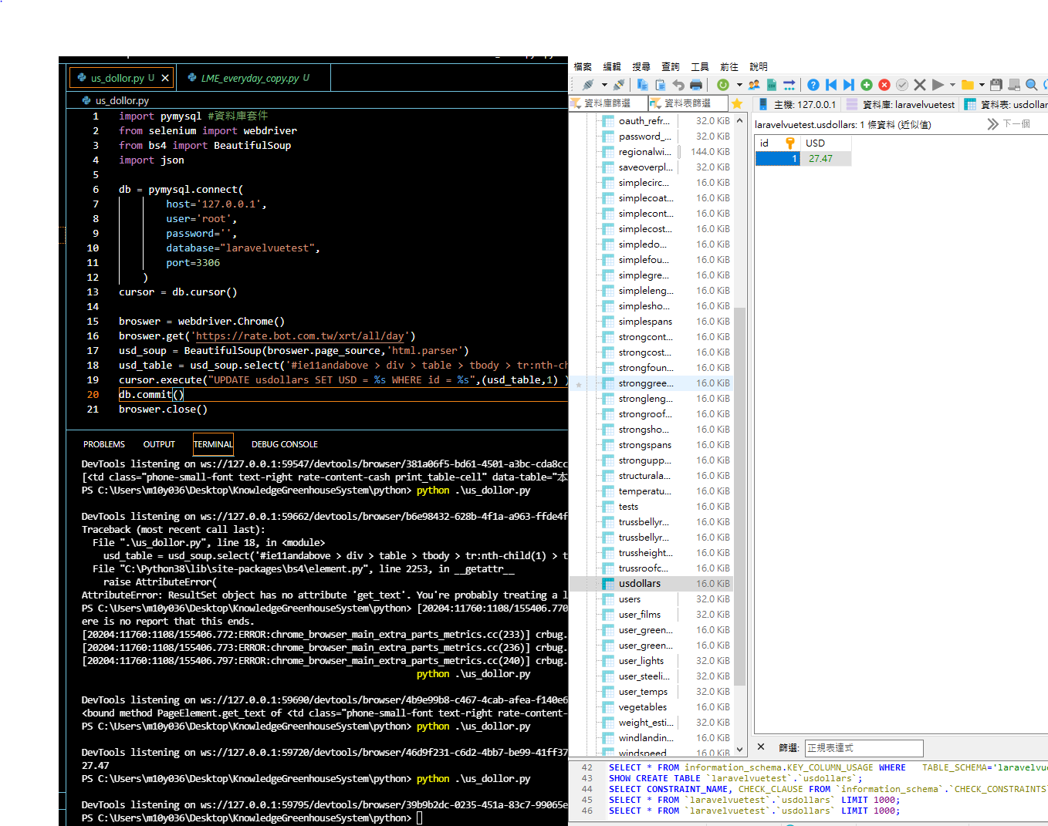
修改RWD
Project planning
已將美金的爬蟲翻修完畢
尚未啟動排程自動抓取

Slide 4
謝謝觀看

